Slide 1



Desarrollo de Habilidades

Slide 2

Habilidad Observar
1° Ciclo

Slide 3
LÍMITE DE TIEMPO:
2 minutos
60
50
10
40
20
30

Slide 4
Encuentra las 5 diferencias

Slide 5
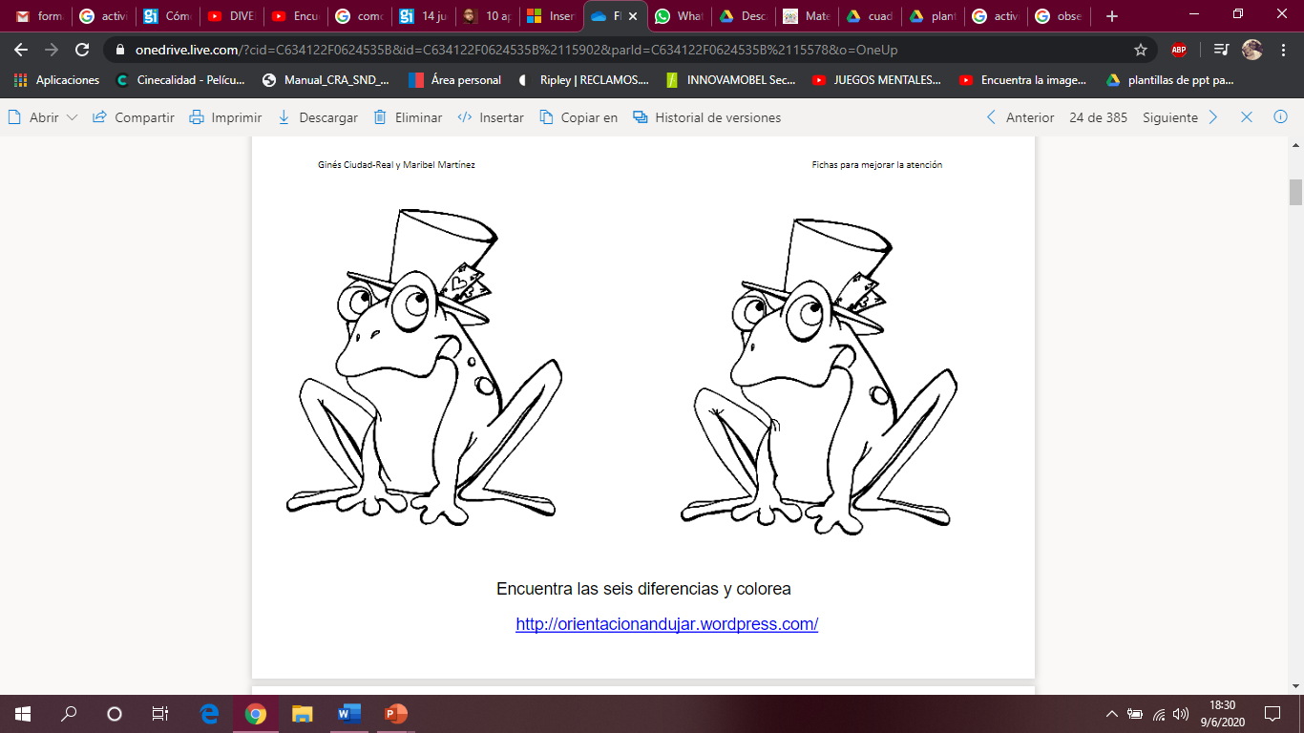

Slide 6
LÍMITE DE TIEMPO:
2 minutos
60
50
10
40
20
30

Slide 7
Unir con una línea imaginaria las imágenes que son iguales a las siluetas.

Slide 8
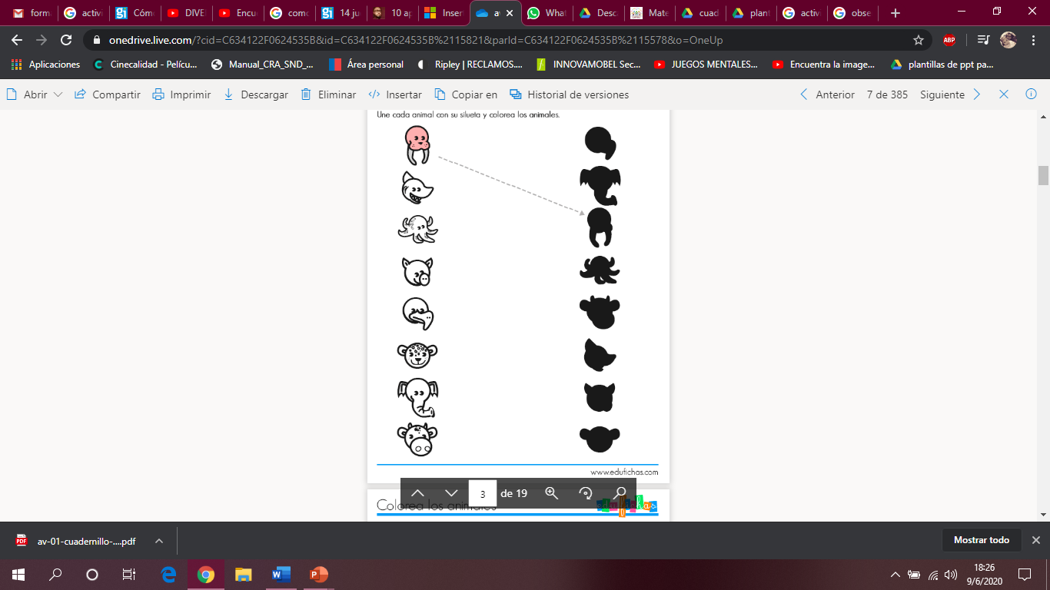

Slide 9
LÍMITE DE TIEMPO:
1 minuto
60
50
10
40
20
30

Slide 10
Para la siguiente actividad disminuiremos el tiempo

Slide 11
Observa las imágenes y sigue la secuencia correcta

Slide 12
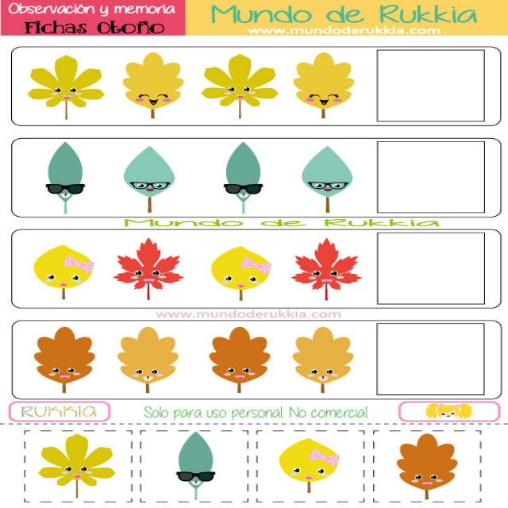

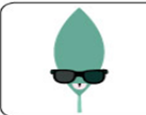
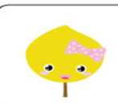

Slide 13

Ahora sumemos el puntaje.
Actividad 1: 2 puntos
Actividad 2: 3 puntos
Actividad 3: 4 puntos
Si completaste media actividad, tienes la mitad del puntaje mencionado

Slide 14
Esperamos tus comentarios ☺
Recuerda que si tienes dudas puedes contactarte directamente con nosotros a través de tu profesora jefe
Habilitaremos una sección de encuesta en nuestra pagina oficial de Facebook, recuerda responder y dejar tus comentarios.
Te esperamos para la próxima actividad.

Slide 15
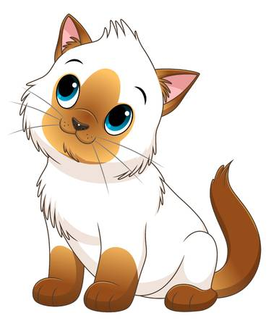
Los extrañamos mucho

